Slide 1
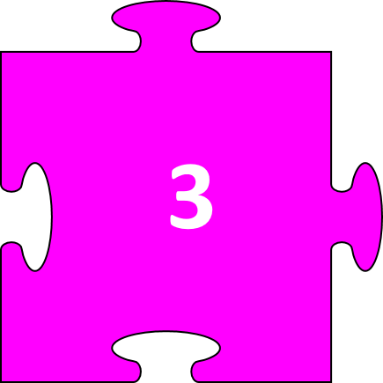
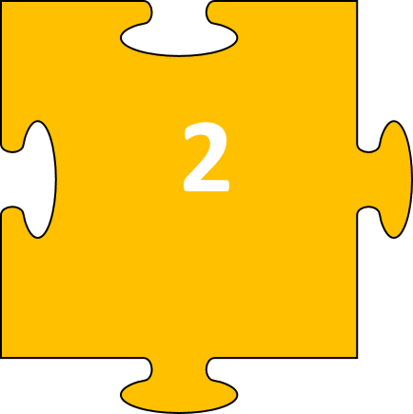
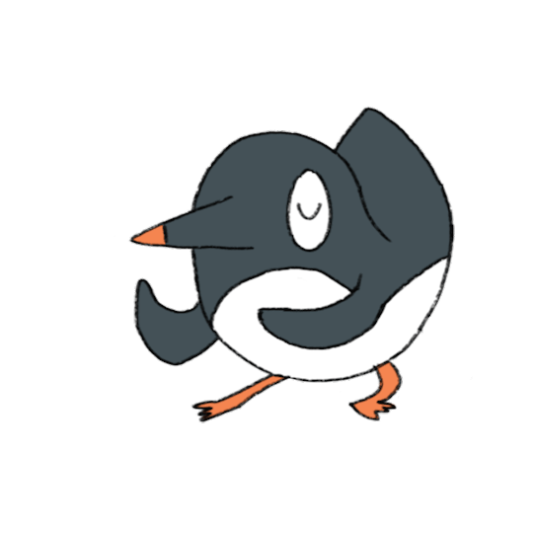
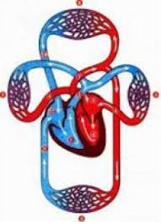
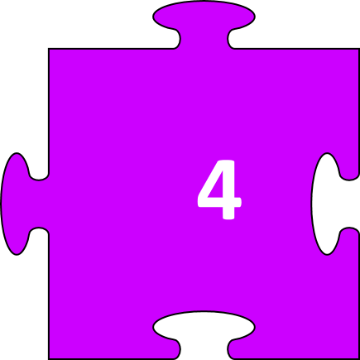
VỀ ĐÍCH

Slide 2
Câu 2:
Cầu khuẩn có kích thước 1,5µm×1,5µm
S = 4π.R² = 7,07 V = 4/3(π.r³) = 1,77 S/V = 3,99
Trực khuẩn có kích thước 2µm×1,2µm
S= 2.π.r.(r + h) = 9,80 V = π.r².h= 2,26 S/V = 4,34
Thu sinh khối nuôi trực khuẩn B vì tỉ lệ S/V lớn, tốc độ sinh trưởng và sinh sản nhanh.

Slide 3
Câu 3:
Các pha sinh trưởng của quần thể vi khuẩn trong hệ kín gồm 4 pha: pha tiềm phát, pha lũy thừa, pha cân bằng, pha suy vong…
Nuôi thu nhận sinh khối nên dừng cuối pha lũy thừa, đầu pha cân bằng vì thời điểm đó sinh khối là lớn nhất đồng thời không tiêu tốn nhiều dinh dưỡng.

Slide 4
Câu 12:
- Các phương thức lây truyền virut ở người: lây truyền dọc…, lây truyền ngang (qua đường hô hấp, đường tiêu hóa, qua máu…)
- Thông điệp 5K: khuyến cáo người dân hạn chế sự tiếp xúc giữa người với người để hạn chế sự lây lan virut covid qua đường hô hấp, đường tiêu hóa và qua niêm mạc hoặc các vết trầy xước…

Slide 5
Câu 13:
Kháng sinh giúp nhận biết và tiêu diệt các tế bào vi khuẩn, nấm, ĐVNS gây bệnh. Virut sống kí sinh nội bào bắt buộc trong tế bào vật chủ nên thuốc kháng sinh không có tác dụng với những bệnh do virut gây ra.

Slide 6
Câu 14:
Biện pháp phòng bệnh do virut:
- Tiêm vacxin phòng bệnh (giúp cơ thể chủ động hình thành kháng thể kháng virut)
- Vệ sinh, tập luyện, giữ cơ thể sạch sẽ, khỏe mạnh
- Giữ môi trường sống sạch
- Ăn uống đủ chất, đảm bảo vệ sinh an toàn thực phẩm
- Tiêu diệt vật trung gian truyền bệnh (muỗi,…)
- Không dùng chung đồ dùng cá nhân…
- Không dùng chung bơm kim tiêm…
…

Slide 7
Câu 15
Virut cúm A hay HIV-AIDS thường có nhiều biến thể vì nó có hệ gen là ARN nên thường có tần số và tốc độ đột biến cao (enzym do virut tổng hợp không có chức năng sửa sai) hoặc do cơ chế tái tổ hợp virut.
Virut có nhiều biến chủng có khả năng lẩn tránh hệ miễn dịch và kháng thuốc rất nhanh nên khó phòng chống.

